Slide 1


Czym jest
jest ogólnopolskim konkursem grantowym, mającym na celu szerzenie wiedzy na temat starych odmian drzew owocowych, które charakteryzuje wyjątkowy smak owoców i naturalna odporność na mróz, choroby oraz szkodniki.
Zwieńczeniem udziału w projekcie jest założenie na przyszkolnych terenach mini sadu składającego się z co najmniej 5 drzewek tradycyjnych odmian jabłoni

Slide 2

Kto jest organizatorem projektu?

Slide 3
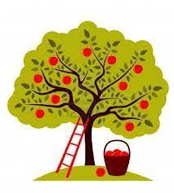
Do czego zachęcamy rodziców?
Do zakładania tradycyjnych sadów przy swoich domach
Wszystkie tradycyjne odmiany jabłoni są polecane przez specjalistów Centrum Zachowania Różnorodności Biologicznej PAN jako dobre do uprawy "amatorskiej" tj. bez stosowania zabiegów chemicznych.
Przydatność tych odmian wynika z odporności (lub małej podatności) na rodzime choroby.

Slide 4
Od czego należy zacząć?
Wybierając odmiany drzew owocowych należy zwracać uwagę na to czy są samopylne czy obcopylne (wymagają zapylacza). Dokładne opisy znajdują w zakładce BAZA WIEDZY na stronie tradycyjnysad.pl.

Slide 5
TRADYCYJNE ODMIANY JABŁONI:
• ANANAS BERŻENICKI
• ANTONÓWKA
• ANTONÓWKA PÓLTAROFUNTOWA
• BOIKEN
• CESARZ WILHELM
• GLORIA MUNDI
• GRAFSZTYNEK
• KANTÓWKA GDAŃSKA
• KRÓTKONÓŻKA KRÓLEWSKA
• KOSZTELA
• KRONSELSKA
• KRÓLOWA RENET
• KSIĄŻĘ ALBRECHT
• OLIWKA ŻÓŁTA
• PIĘKNA Z BOSKOOP
• RAPA ZIELONA
• RARYTAS ŚLĄSKI

Slide 6
O czym należy pamiętać?
Zakładając sad należy pamiętać o roślinach towarzyszących. Dzięki nim przyciągniemy pożyteczne owady, wzbogacimy nasze otoczenie i wpłyniemy na rozwój różnorodności biologicznej w naszym sadzie

Slide 7
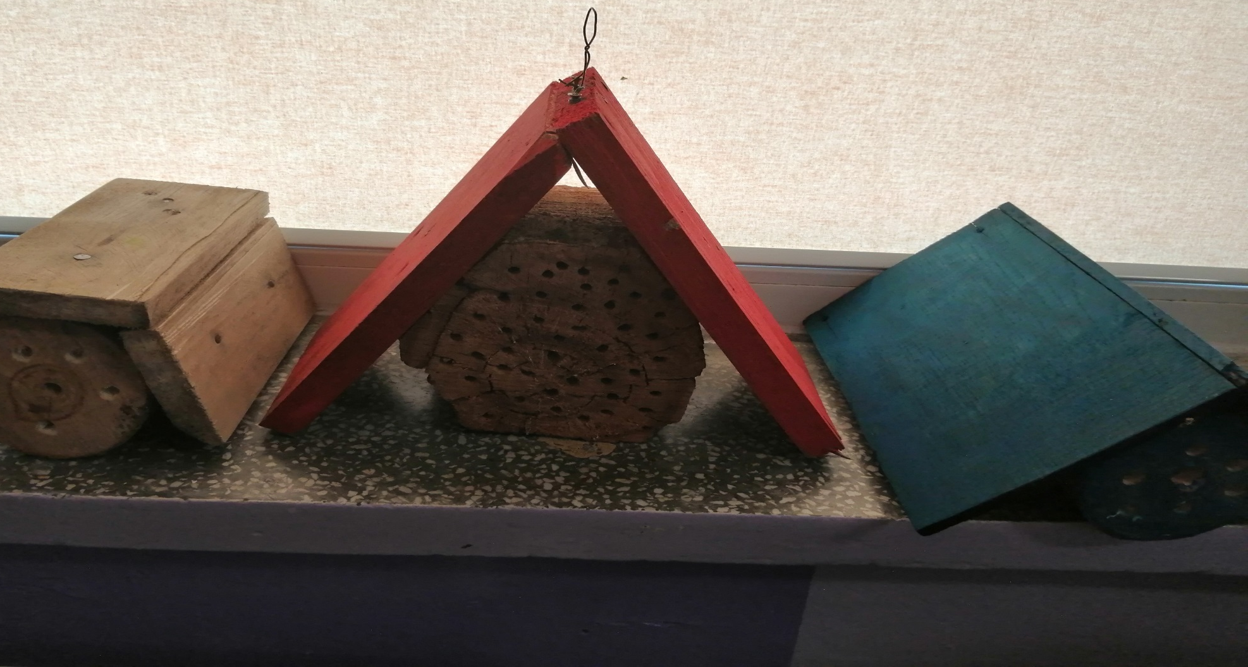

Slide 8
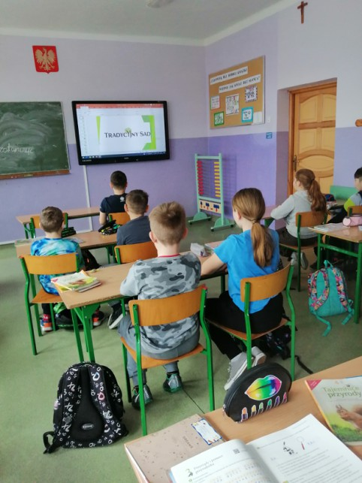
Od zdobycia wiedzy z zakresu sadownictwa dotyczącej starych odmian drzew owocowych i naturalnego sposobu ich pielęgnacji.

Slide 9
Od znalezienia i przygotowania terenu
do założenia minisadu

Slide 10
Od promocji projektu

Slide 11
Od zakupu i posadzenia drzewek

Slide 12
Dzisiaj nasz sad wygląda tak

Slide 13
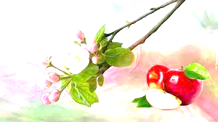
Czy warto założyć sad?
Tak, ponieważ:
W cieniu jabłoni człowiek się schroni,
Śliwy otoczą nas białym kwieciem
Grusze swym smakiem uraczą stoły
I człowiek będzie zdrów i wesoły

Slide 14
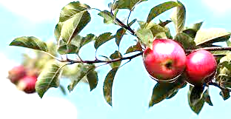
Dziękujemy za uwagę

